Slide 1
STATISTIK PENELITIAN PENDIDIKAN
Amnah, S.Kom.,MTI
Pertemuan_Enam

Slide 2
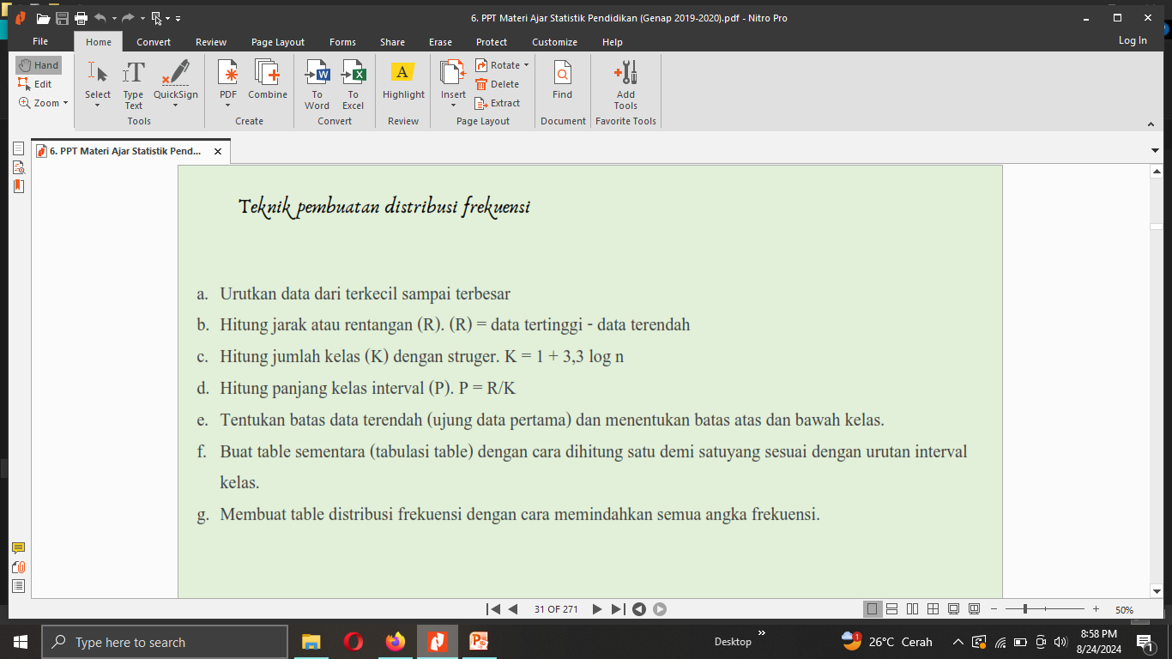
Teknik Pembuatan Distribusi Frekuensi

Slide 3
Bentuk-bentuk distribusi Frekuansi
Distribusi Frekuensi Relatif
Distribusi Frekuensi Kumulatif
Distribusi Frekuensi Kumulatif Relatif

Slide 4
Contoh Tabel Distribusi Frekuensi
Nilai Interfal | F
60 – 64 65 – 69 70 – 74 75 – 79 80 – 84 85 – 89 90 - 94 | 2 6 15 20 16 7 4
Jumlah | 70

Slide 5
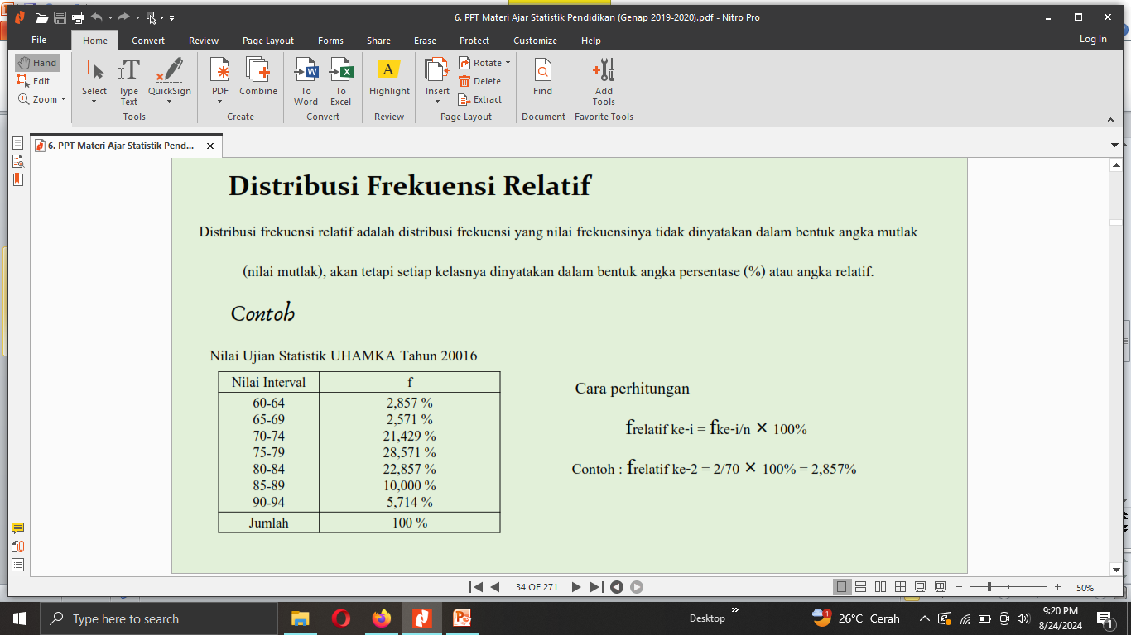
Distribusi Frekuensi Relatif
Distribusi Frekuensi Relatif, distribu frekuensi yang dinilai frekuensinya tidak dinyatakan dalam bentuk angka mutlak (Nilai Mutlak), akan tetapi setiap kelasnya dinyatakan dalam bentuk angka presentase (%) atau angka relatif.
Nilai Interfal | f
60 – 64 65 – 69 70 – 74 75 – 79 80 – 84 85 – 89 90 - 94 | 2,857% 2,571% 21,429% 28,571% 22,857% 10,000% 5,714
Jumlah | 100%

Slide 6
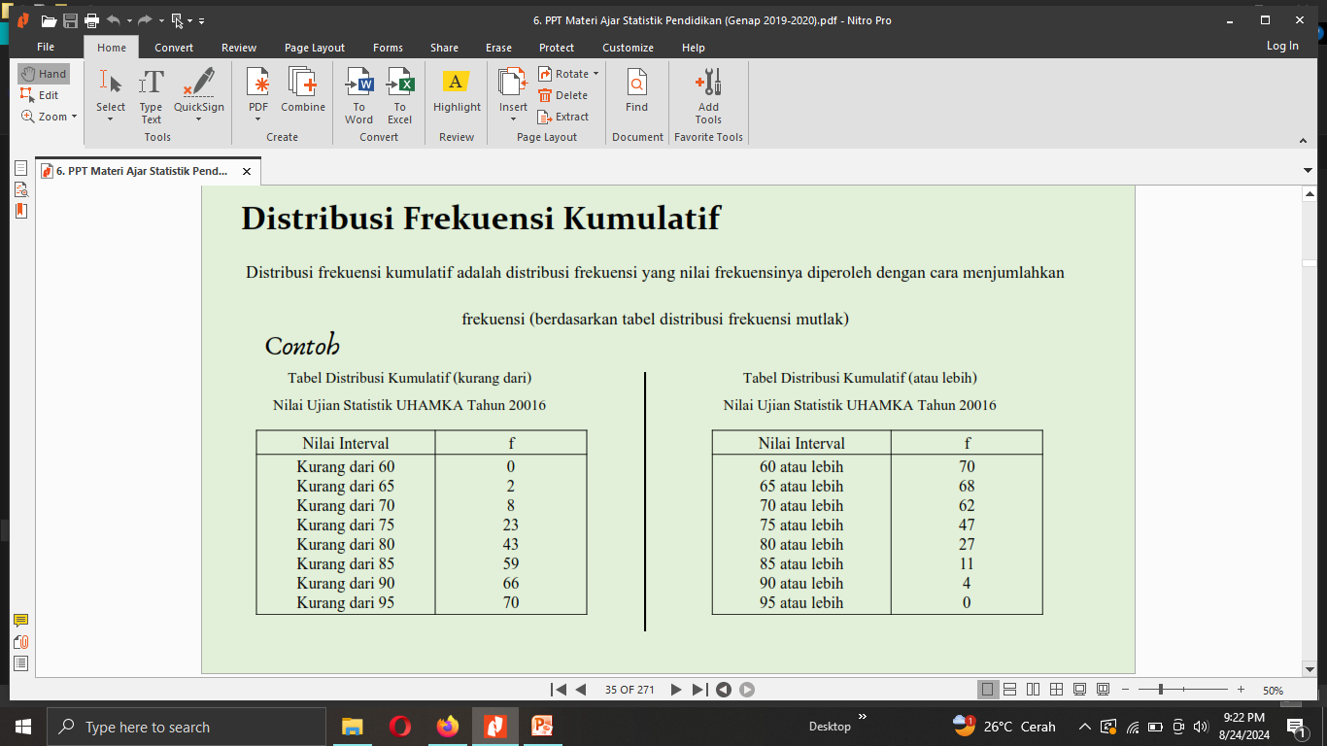

Slide 7
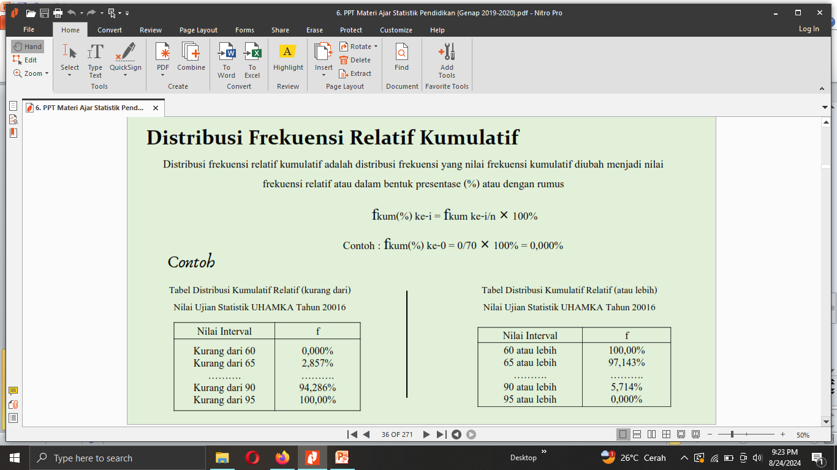

Slide 8
Sekian Materi Pertemuan Enam sampai jumpa d pertemuan Tujuh

